Slide 1



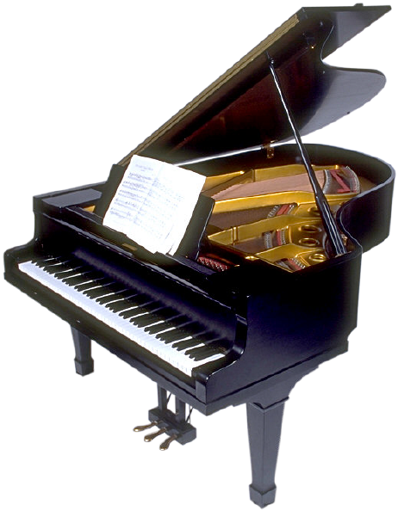

PHÒNG GIÁO DỤC VÀ ĐÀO TẠO QUẬN LONG BIÊN
TRƯỜNG TIỂU HỌC ĐÔ THỊ VIỆT HƯNG
-------------
CHÀO MỪNG CÁC CÔ VỀ DỰ GIỜ TIẾT ÂM NHẠC
LỚP 2A1
Giáo viên: Lương Thị Hằng

Slide 2


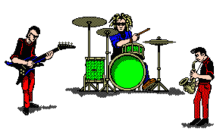


Khởi động nào

Slide 3



Slide 4
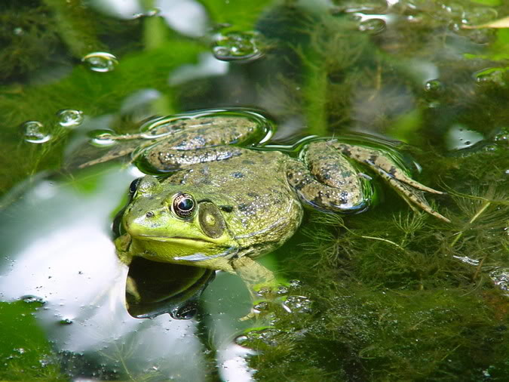

Slide 5
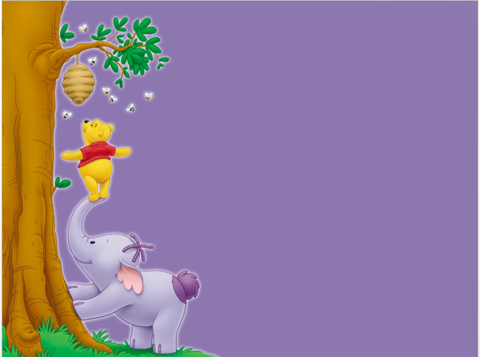


Chú ếch con
Nhạc và lời: Phan Nhân
Học hát lời 2
Đọc lời ca
Kìa chú là chú ếch con
Bé ngoan là ngoan nhất nhà
Chú học thuộc bài xong rồi
Chú hát thi cùng họa mi
Bao nhiêu chú chim ri
Cùng bao cô cá rô phi
Nghe tiếng hát mê li
Cùng vui thích chí cười khì.

Slide 6

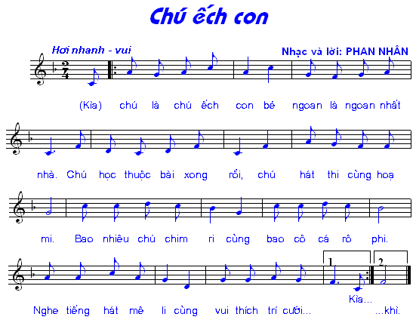



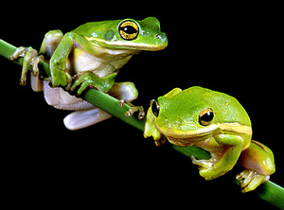
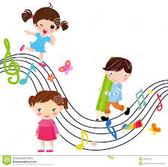

6

Slide 7



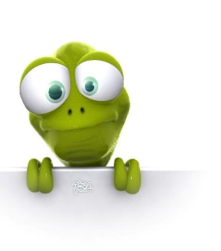

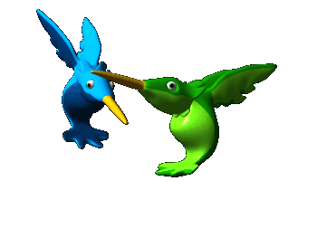
Chú ếch con
Nhạc và lời: Phan Nhân
Học hát lời 2
Đọc lời ca
Kìa chú là chú ếch con
Bé ngoan là ngoan nhất nhà
Chú học thuộc bài xong rồi
Chú hát thi cùng họa mi
Bao nhiêu chú chim ri
Cùng bao cô cá rô phi
Nghe tiếng hát mê li
Cùng vui thích chí cười khì.

Slide 8
HÁT KẾT HỢP GÕ ĐỆM THEO NHỊP
Chú ếch con
Nhạc và lời: Phan Nhân
Lời 2
Kìa chú là chú ếch con bé ngoan là ngoan nhất nhà
x x x x
Chú học thuộc bài xong rồi chú hát thi cùng họa mi
x x x x
Bao nhiêu chú chim ri cùng bao cô cá rô phi
x x x x
Nghe tiếng hát mê li cùng vui thích chí cười khì.
x x x x

Slide 9



Chú ếch con
Nhạc và lời: Phan Nhân
Kìa chú là chú ếch con có đôi là đôi mắt tròn. Chú ngồi học bài một mình bên hố bom kề vườn xoan. Bao nhiêu chú trê non cùng bao cô cá rô ron. Tung tăng chiếc vây son nhịp theo tiếng ếch vang dồn. Kìa chú là chú ếch con bé ngoan là ngoan nhất nhà
Chú học thuộc bài xong rồi chú hát thi cùng họa mi
Bao nhiêu chú chim ri cùng bao cô cá rô phi
Nghe tiếng hát mê li cùng vui thích chí cười khì.

Slide 10


Slide 11


Tập biểu diễn

Slide 12


Slide 13

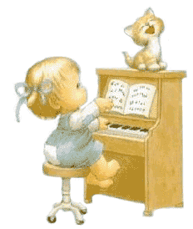
Em hãy nêu nội dung bài học hôm nay?

Slide 14

Kính chúc các cô giáo mạnh khỏe,
các em học sinh chăm ngoan, học giỏi.

